Slide 1
Analiza Pieței de Închirieri în New York: Tendințe, Prețuri și Factori Determinanți
Student mi-212
Gojan Marin

Slide 2
Introducere
Bună ziua și bine v-am găsit la prezentarea privind "Analiza Pieței de Închirieri în New York: Tendințe, Prețuri și Factori Determinanți". Astăzi, vom explora complexitatea pieței de închirieri prin prisma datelor Airbnb, evidențiind dinamica prețurilor și impactul factorilor operaționali și structurali asupra succesului închirierilor.

Slide 3
Obiective
Scopul studiului nostru este în primul rând să identificăm cum variază prețurile de închiriere în diferitele cartiere ale New York-ului. În al doilea rând, să evaluăm cum atribuții precum tipul de cameră și caracteristicile gazdelor influențează aceste prețuri.

Slide 4
Probleme și Provocări
Pe parcursul analizei noastre, am întâmpinat provocări specifice, de la gestionarea seturilor de date mari și variate, până la interpretarea corectă a interdependenței dintre multiplele variabile care influențează piața de închirieri.

Slide 5
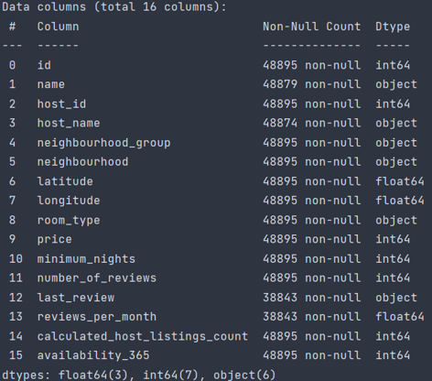
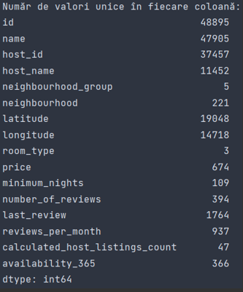
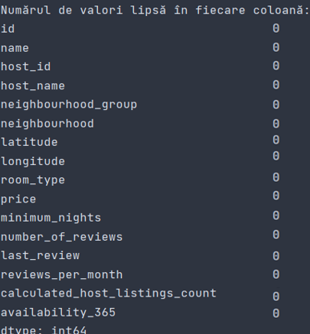
Data setul

Slide 6
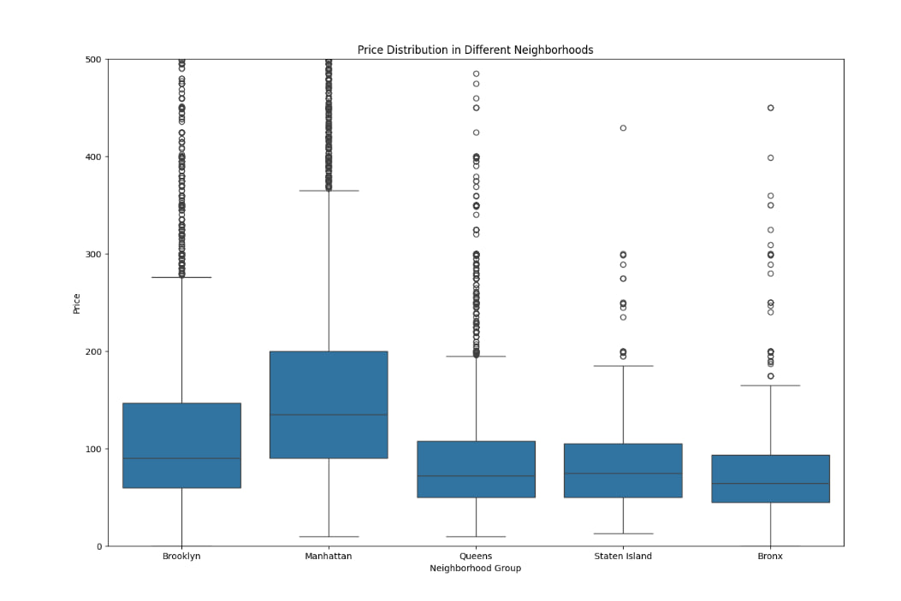
Analiza Distribuției Prețurilor în Diferite Cartiere
Graficul boxplot prezintă distribuția prețurilor în diferite cartiere ale New York-ului pentru listările Airbnb. Observăm că Manhattan are o medie a prețurilor semnificativ mai mare și o variație mai largă comparativ cu celelalte cartiere, ceea ce indică o concentrare a proprietăților premium în acest cartier.

Slide 7
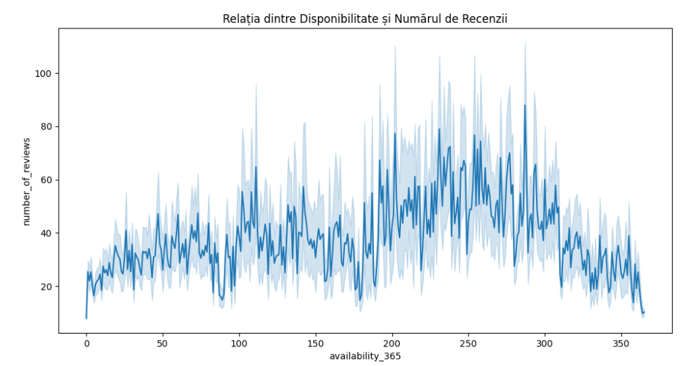
Impactul Recenziilor și a Disponibilității
Graficul ilustrează relația dintre numărul de zile de disponibilitate pe an și numărul de recenzii, oferind indicii despre cum disponibilitatea afectează popularitatea unei listări.

Slide 8
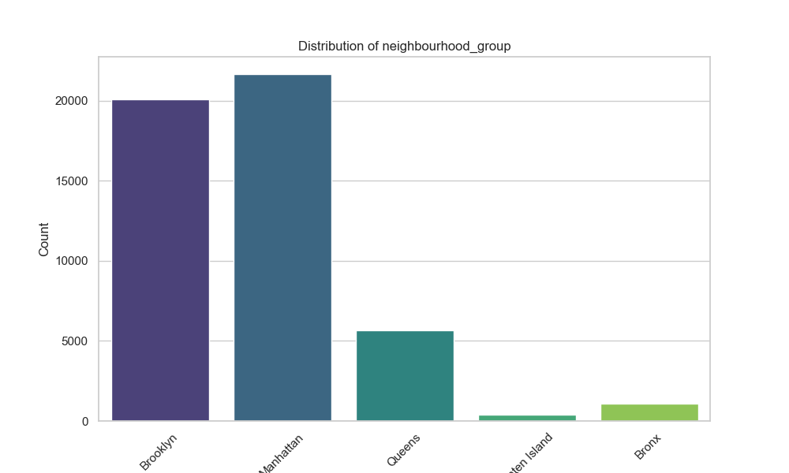
Distribuția Listărilor Airbnb în Principalele Cartiere ale New York-ului
Graficul ilustrează un studiu de piață care analizează modul în care popularitatea și atractivitatea diferitelor cartiere influențează numărul de proprietăți listate pe platforma Airbnb în New York. Fundamentul teoretic al acestui fenomen se bazează pe teoria economică a cererii și ofertei, precum și pe teoria locației, care stipulează că anumite locații sunt mai valoroase datorită proximității lor față de centrele de activitate și resursele disponibile.

Slide 9
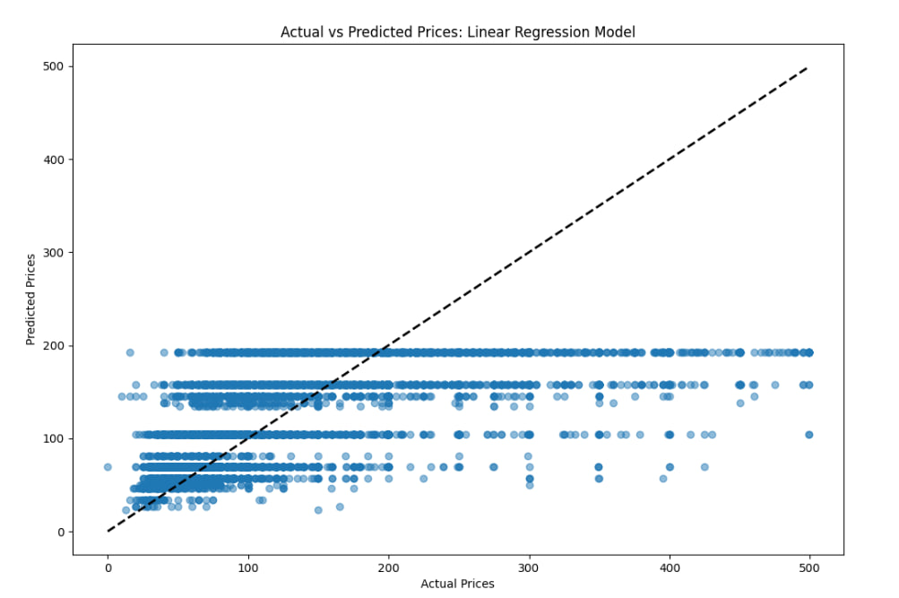
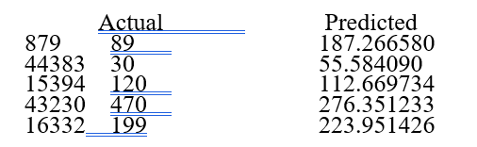
Prețurile Reale vs. Prețurile Prezise de Modelul de Regresie Liniară
Graficul prezintă o comparație între prețurile reale de închiriere și prețurile prezise de un model de regresie liniară. Linia punctată reprezintă locul unde prețurile prezise sunt egale cu prețurile reale. Observăm că, deși modelul captează o tendință generală, există o variație semnificativă, indicând că alte variabile pot contribui la stabilirea prețurilor și că modele mai complexe ar putea fi necesare pentru a îmbunătăți precizia predicțiilor.

Slide 10
Ipoteza
Caracteristicile geografice, prețul, frecvența și natura recenziilor, precum și tendințele de disponibilitate sunt factori determinanți în succesul și performanța listărilor de închiriere pe platforma Airbnb în New York."
Această ipoteză se bazează pe premisa că succesul unei proprietăți pe Airbnb nu este determinat de un singur factor, ci de o combinație complexă de variabile. Analiza a adus la lumină cum acești factori interacționează și influențează deciziile de închiriere, de la stabilirea prețurilor până la atragerea și menținerea unui grad ridicat de ocupare. Concluziile trase în articolul dvs. au confirmat această ipoteză, oferind o bază solidă pentru proprietarii și managerii de proprietăți Airbnb să își optimizeze strategiile pentru a se adapta și a excela în piața de închirieri competitive din New York.

Slide 11
Concluzie
Prezentarea a oferit o incursiune în adâncurile pieței de închirieri pe termen scurt din New York, dezvăluind complexitățile și dinamica acestei piețe efervescente. Am explorat cum locația, prețurile, recenziile și disponibilitatea influențează succesul listărilor Airbnb și am pus în lumină importanța unei înțelegeri multifacete a acestor factori pentru maximizarea eficienței și rentabilității în această industrie.
Analiza noastră detaliată a scos la iveală că, în timp ce locația rămâne un determinant crucial, elemente precum prețul corect și gestionarea strategică a recenziilor sunt esențiale pentru atragerea și menținerea unui flux constant de chiriași. În plus, modelele de învățare automată, incluzând pădurile aleatoare și arborii de decizie, au demonstrat capacitatea lor de a oferi predicții valoroase, îmbunătățind înțelegerea noastră asupra factorilor care contribuie la o listare de succes.
Prin acest studiu, am echipat proprietarii și managerii de proprietăți cu cunoștințele necesare pentru a naviga și a prospera în peisajul Airbnb. Am evidențiat, de asemenea, importanța adaptabilității și a inovației continue în abordările de marketing și preț pentru a rămâne competitivi într-o piață în continuă schimbare.
În concluzie, prezentarea a arătat că succesul în piața de închirieri Airbnb nu este rodul întâmplării, ci rezultatul unei analize atente și a aplicării unor strategii bine gândite. Cu o înțelegere profundă a tendințelor pieței și cu aplicarea unor metode de analiză avansate, stakeholderii pot lua decizii informate care conduc la rezultate superioare și la o experiență îmbunătățită pentru chiriași și gazde deopotrivă.

